Slide 1
הנתונים הכלכליים העיקריים ברקע החלטת הוועדה המוניטרית על הריבית 22.11.2021

Slide 2
הסביבה המוניטרית-פיננסית

Slide 3
ירידה קלה בקצב האינפלציה
מקור: הלמ"ס ועיבודי בנק ישראל

Slide 4
המדד המנוכה נמצא במרכז טווח היעד
מקור: הלמ"ס ועיבודי בנק ישראל

Slide 5
עלייה מתונה באינפלציית הבלתי סחירים
מקור: בנק ישראל

Slide 6
שונות בציפיות לאינפלציה לשנה בין המקורות השונים
**עד 22.10.2021 הסדרות משקפות את הממוצע הנע של השבועיים האחרונים, מאז ואילך הן משקפות את הנתונים היומיים
מקור: בנק ישראל

Slide 7
הציפיות לטווחים הבינוניים והארוכים עלו במהלך התקופה
מקור: בנק ישראל

Slide 8
השקל התחזק מול הדולר והאירו ובמונחי השער האפקטיבי
מקור: בנק ישראל

Slide 9
ירידת תשואות בישראל על רקע מדד המחירים באוקטובר
מקור: בנק ישראל ועיבודי בנק ישראל על נתוני בלומברג

Slide 10
הריבית הריאלית בישראל היא בסביבת הריביות הריאליות במדינות אחרות בטווח הבינוני
מקור: עיבודי בנק ישראל על נתוני בלומברג

Slide 11
מרווחי האג"ח התאגידיות ממשיכים להיות נמוכים
מקור: עיבודי בנק ישראל

Slide 12
מחירי הדירות עולים בקצב מהיר בהשוואה לשנים האחרונות
מקור: הלמ"ס

Slide 13
היקף המשכנתאות מוסיף להיות גבוה
מקור: בנק ישראל

Slide 14
הקושי בגיוס אשראי לעסקים בגדלים השונים דומה לרמתו ערב המשבר
מקור: למ"ס ועיבודי בנק ישראל

Slide 15
תמונת הפעילות הריאלית

Slide 16
ברבעון השלישי צמיחת המשק האטה ועמדה על שיעור שנתי של 2.4%, בארבעת הרביעים האחרונים עמדה על 5.9%
מקור: הלמ"ס

Slide 17
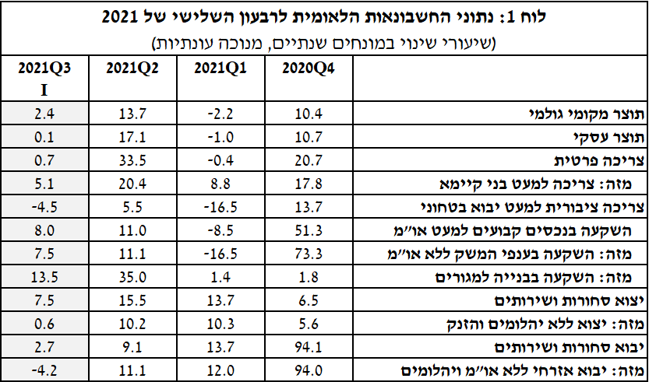
האטת הצמיחה הושפעה מירידה בייצוא ובצריכה הממשלתית ומהתנודתיות ביבוא כלי הרכב
איור 14
הצמיחה בארבעת הרבעונים האחרונים עמדה על 5.9%
מקור: למ"ס

Slide 18
מאזן הנטו של הסקטור העסקי מצוי ברמה דומה לרמתו לפני המשבר
מקור: למ"ס ועיבודי בנק ישראל

Slide 19
עלייה ברכישות בכרטיסי אשראי
איור 16: מדד ערך הרכישות בכרטיסי אשראי
(מדד, בסיס: ינואר 2020 (ממוצע) = 1, מנוכה עונתיות, ממוצע שבועי נע (אחורה))
מקור: שב"א ועיבודי בנק ישראל

Slide 20
עלייה ברכישות בכרטיסי אשראי גם בענפים שנפגעו משמעותית מהמשבר
מסעדות
מדד ערך הרכישות בכרטיסי אשראי
(מדד, בסיס: ינואר 2020 (ממוצע) = 1, מנוכה עונתיות, ממוצע שבועי נע (אחורה))
איור 17
תיירות
מדד ערך הרכישות בכרטיסי אשראי
(מדד, בסיס: ינואר 2020 (ממוצע) = 1, מנוכה עונתיות, ממוצע שבועי נע (אחורה))
מקור: שב"א ועיבודי בנק ישראל

Slide 21
יצוא השירותים התמתן מעט באוגוסט אך מצוי ברמה גבוהה
מקור: הלמ"ס ועיבודי בנק ישראל

Slide 22
עלייה משמעותית בגיוסי ההון סיכון
מקור: IVC

Slide 23
היבוא נמצא ברמות גבוהות בכל רכיביו
מקור: הלמ"ס

Slide 24
שיעור האבטלה הרחב ירד לכ-7% בחודש אוקטובר, אם כי הירידה נובעת מירידה במספר נעדרי קורונה (חל"ת)
איור 21: שיעור הבלתי – מועסקים בהגדרה הרחבה מתוך כוח העבודה, לפי רכיבי אבטלה
גילי 15+, נתונים מקוריים, ינו' –אוק' 2021
מקור: הלמ"ס

Slide 25
הפער בשיעור התעסוקה ביחס ל-2019 אינו מצטמצם ונותר יציב במחצית השנייה של השנה
שיעור התעסוקה ב-2019: 61.1%
* המועסקים אינם כוללים את הנעדרים הכלולים באבטלה הרחבה, אך כן כוללים את הנעדרים מסיבות שלא קשורות לקורונה.
מקור: הלמ"ס ועיבודי בנק ישראל

Slide 26
ממשיכה העלייה במשרות הפנויות
איור 23: מספר המשרות הפנויות ושיעורן בסך המשרות
(מנוכה עונתיות, יולי 2018 - אוקטובר 2021)
מקור: הלמ"ס ועיבודי בנק ישראל

Slide 27
נמשך המחסור בעובדים בענפים מסוימים, בדגש על ענף המלונאות
מקור: הלמ"ס ועיבודי בנק ישראל

Slide 28
עלייה בשיעור החברות בתעשייה שדיווחו על מגבלה בציוד וחומרי גלם לצד ירידה בענף הבינוי
איור 25: שיעור החברות שדיווחו בסקר המגמות
על מגבלה מתונה או חמורה בציוד וחומרי גלם, לפי ענף
(נתונים מקוריים, ינואר 2016 - אוק' 2021)
מקור: למ"ס ועיבודי בנק ישראל

Slide 29
מגמת התפתחות השכר נותרה דומה לזו טרם המשבר, כאשר מנטרלים את השינוי בהרכב העובדים
התרשים מראה את התפתחות השכר על בסיס העובדים המועסקים (לפי נתוני סקר כוח האדם של הלמ"ס) תוך הצלבה לנתונים האדמיניסטרטיביים על השכר בשנת 2019. הסדרה הירוקה מנכה את השפעות ההרכב הקיימות בנתוני השכר (סדרה אדומה) הנובעים מיציאת נעדרי הקורונה משוק העבודה בעיקר במהלך תקופות הסגר.
מקור: למ"ס ועיבודי בנק ישראל

Slide 30
הכלכלה העולמית

Slide 31
בתי ההשקעות המובילים הורידו את תחזית הצמיחה לסין וארה"ב
מקור: עיבודי בנק ישראל על נתוני בלומברג

Slide 32
היקף הסחר העולמי התמתן אבל עדיין מצוי ברמות גבוהות יחסית של פעילות
מקור: CPB

Slide 33
מדד מנהלי הרכש הגלובלי ממשיך להצביע על התרחבות כלכלית
מקור: עיבודי בנק ישראל על נתוני בלומברג

Slide 34
עלייה בקצב האינפלציה בעולם
איור 30 : האינפלציה במדד המחירים לצרכן ואינפלציית הליבה במשקים העיקריים ובישראל
מקור: עיבודי בנק ישראל על נתוני בלומברג

Slide 35
הערכות החזאים במדינות המובילות הן שחלק משמעותי מהעלייה אינו צפוי להתמיד
מקור: עיבודי בנק ישראל על נתוני בלומברג

Slide 36
במספר מדינות בהן חרגה האינפלציה מיעד הבנק המרכזי, נרשמו העלאות ריבית, בעוד ישראל מצויה בחלק התחתון של רמות האינפלציה בעולם
הערות: טווח עליון ותחתון מופיעים היכן שיש טווח אינפלציה. בשאר המדינות האינפלציה היא מול יעד האינפלציה. בארה"ב מוצג נתון PCE, נתון ה-CPI עומד על 6.2%.
מקור: עיבודי בנק ישראל על נתוני הבנקים המרכזיים

Slide 37
מחיר הנפט ירד, עלייה קלה במחירי הסחורות האחרות
מקור: עיבודי בנק ישראל על נתוני בלומברג

Slide 38
המדיניות המוניטרית בגושים העיקריים נותרה מרחיבה מאוד
מקור: עיבודי בנק ישראל על נתוני בלומברג והלמ"ס

Slide 39
עליות במדדי המניות בעולם
מקור: עיבודי בנק ישראל על נתוני בלומברג

